Slide 1
ФотоШофт
Автор: Новожилов Иван Вячеславович

Slide 2
Введение
Основной идеей моей работы заключается создать графический редактор на Python, позволяющий удобно и быстро выполнять операции с изображением.
Цель проекта – красивый дизайн и реализация следующих функций: установка непрозрачности относительно белого фона; инверсия цветов; увеличение яркости отдельных каналов (RGB); отражение изображения по одной из осей (абсцисс и ординат); поворот изображения вправо на 90, 180 и 270 градусов.

Slide 3
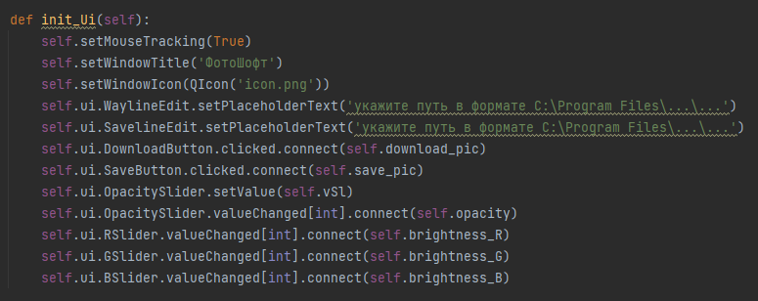
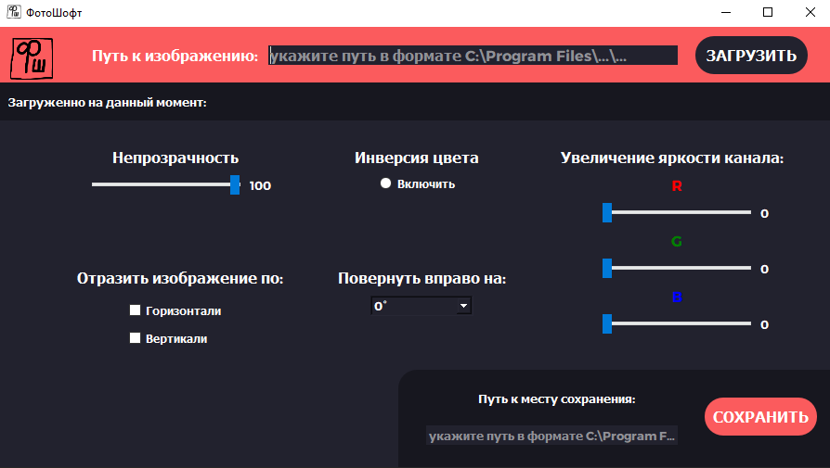
Реализация
В проекте используются библиотеки PyQt5 и Pillow.
Внутри основного класса программы была написанна функция показа интерфейса на мониторе, его скриншот вы можете видеть ниже.

Slide 4
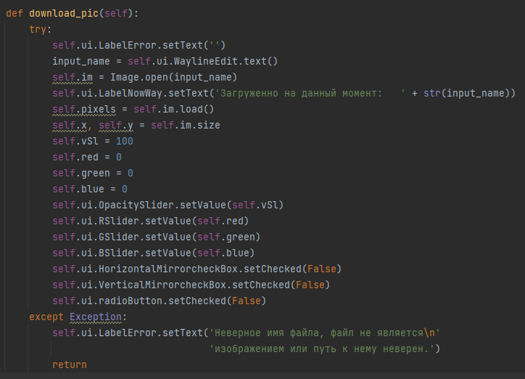
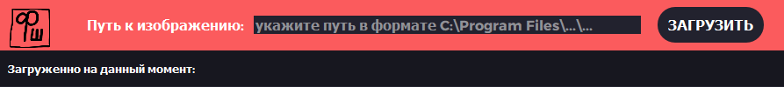
По нажатию кнопки загрузки срабатывает код, изображенный справа.
По мимо подгрузки изображения по указанному пути также обнуляются все checkbox’ы и slider’ы.

Slide 5

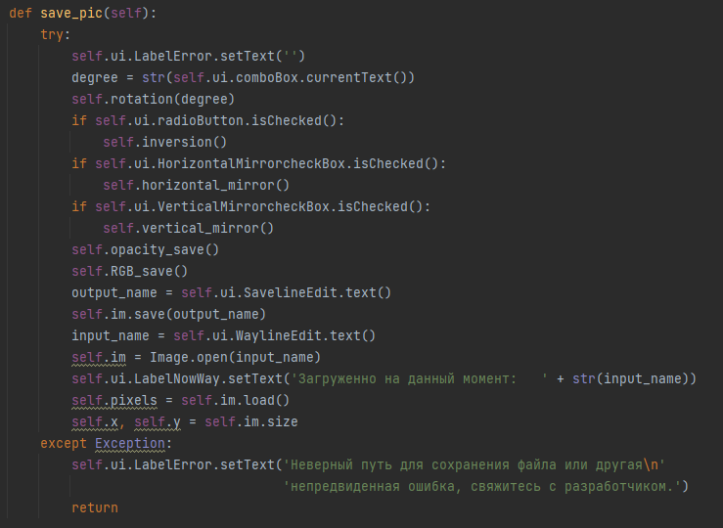
При нажатии на кнопку «Сохранить» производятся все операции над изображением, оно сохраняется и подгружается вновь, дабы не возникало ошибок при повторном сохранении.

Slide 6
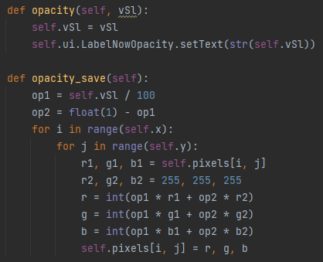

Первая функция реализует визуализацию кол-ва непрозрачности (цифры справа от слайдера), а вторая в свою очередь изменяет непрозрачность.

Slide 7
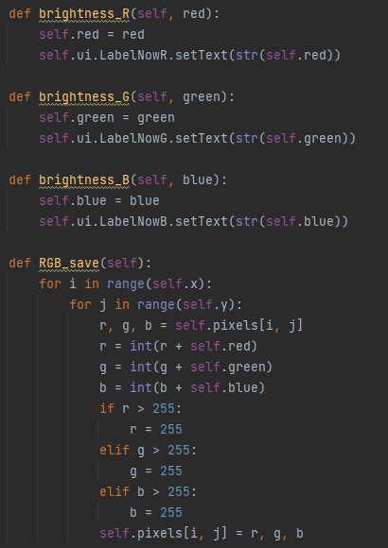
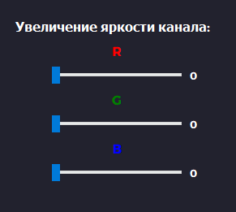
Я реализовал увеличение яркости каждого из каналов следующими функциями. Первые три, также как и в непрозрачности, нужны исключительно для визуального вывода числового значения слайдера.

Slide 8


Инверсия цвета реализована при помощи радиобаттона, если при сохранении он будет включен инверсия произведется при помощи кода на скриншоте

Slide 9
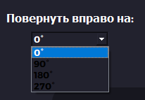
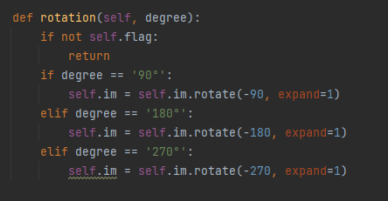
Поворот изображения реализован при помощи выбора градусов в комбобоксе. Происходит считывание значения и изображение поворачивается с сохранением его размеров.

Slide 10
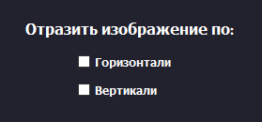
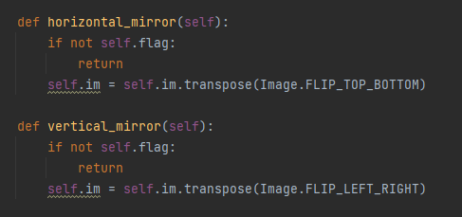
Отражения работают по принципу инверсии, только уже при помощи чекбоксов. Считывается наличие галочки и происходит изменение изображения.

Slide 11
Заключение
Подводя итоги, могу сказать, что поставленные для себя задачи я выполнил, но я не хочу на этом останавливаться и считаю, что моей проект можно развивать дальше.
На данный момент у меня есть идеи по развитию проекта: добавление большего числа функций для работы с изображением; изменение изображение в реальном времени, с его выводом на мониторе; доведение дизайна интерфейса до идеала.

